Slide 1
Défense S6 APP1
Mathieu Desautels - DESM1210
Felix Boivin - BOIF1302
Alexis Chalifour - CHAA1841

Slide 2
Défense pratique

Slide 3
Signal générer par la photodiode et le courant dans la DEL
Paramètre
.tran 1m Plot 1 Courant DEL
I(D1)
Plot 2 Courant produit par Photodiode
Ie(Q1)

Slide 4
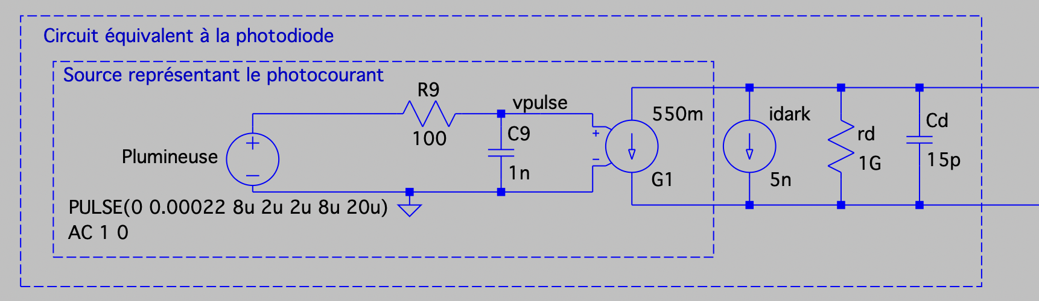
Les paramètres des modèles de la photodiode et de la DEL

Slide 5
La forme d’onde à l’entrée sortie de chaque étage (4 courbes même graphique)
Paramètre
.tran 1m Plot 1 Bode
Entrée: V(ve1)
Sortie 1: V(vo1)
Sortie 2: V(Vo2)
Sortie 3: V(Vo3)

Slide 6
Les lieux de Bode d’amplitude de chaque étage (4 courbes même graphique)
Paramètre
.ac dec 100 1 1meg Plot 1 Bode
Étage 1: V(vi2)/Ie(Q1)
Étage 2: V(vo2)/V(vi2)
Étage 3: I(D1)/V(vi3)
Somme: I(D1)/Ie(Q1)

Slide 7
Les valeurs des alimentations
Paramètre
.tran 1m Plot 1 Valeur
Alim + : V(VPP)
Alim - : V(VMM)

Slide 8
Le placement des signaux dans la plage dynamique à l’entrée et la sortie
Paramètre
.tran 1m Plot 1 Etage 1
V(vo1)-V(ve1)
0-V(vo1)
Plot 2 Etage 2
(V(vs2)-V(vi2))-0.79
V(vs2)-V(vo2)

Slide 9
Le placement des signaux dans la plage dynamique à l’entrée et la sortie
Paramètre
.tran 1m Plot 3 Etage 3.Q3
V(vo3)-V(n001)
V(vi3)-V(vo3)
Plot 4 Etage 3.Q2
V(vo3)-V(n002)
V(n001)-V(vo3)

Slide 10
La puissance consommée par les alimentations
Paramètre
.tran 1m Plot 1 Valeur
Alim + : V(VPP)*I(V1)
Alim - : V(VMM)*I(V2)

Slide 11
Les FFT des signaux I_R1 et I_D1
Paramètre
.tran .2m Plot 1 Courant
I(D1) → Mis en FFT
I(R1) → Mis en FFT

Slide 12
Défense théorique

Slide 13
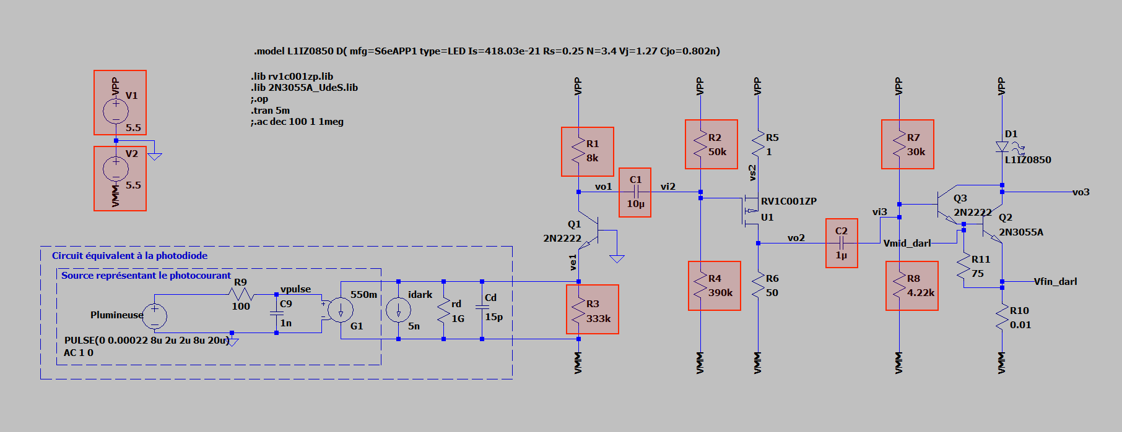
Schéma du circuit final avec emphase sur ce qui a changé

Slide 14
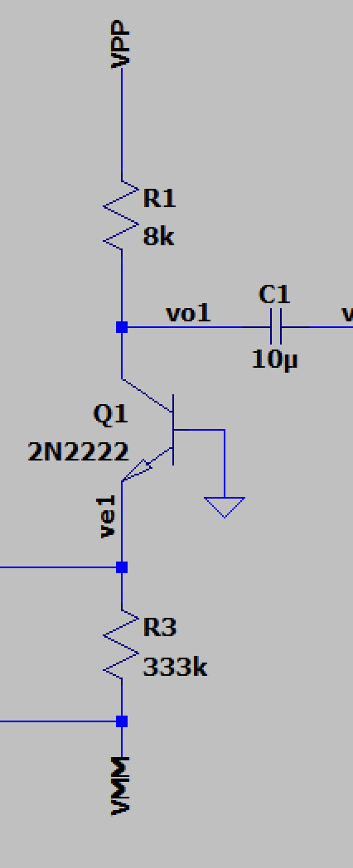

configurations et topologies – Etage 1
Amplificateur de Trans impédance
Base commune.
BJT NPN
$$A=\frac{V_{O1}}{I_{E Q1}}$$

Slide 15
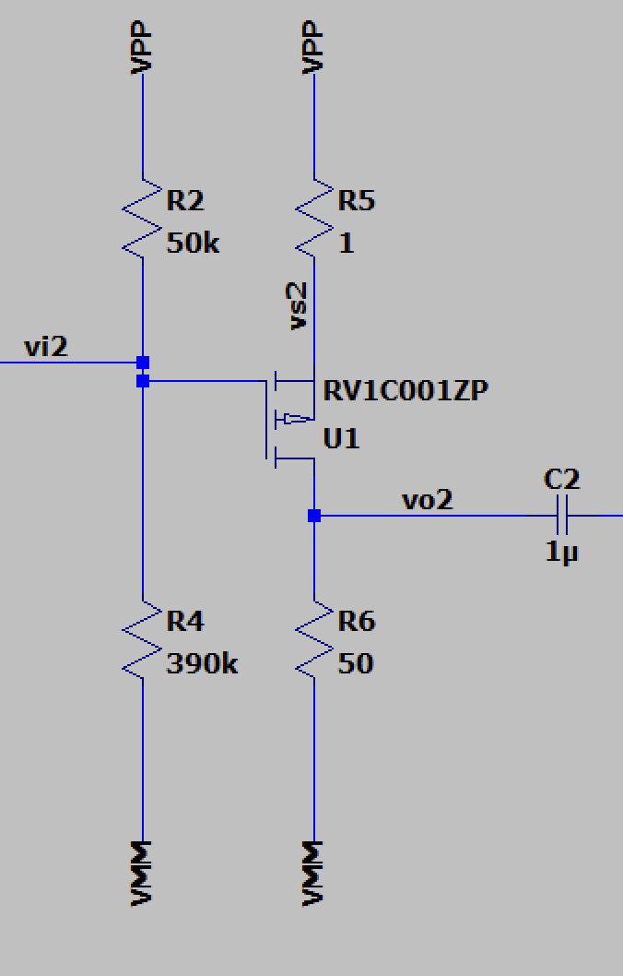

configurations et topologies – Etage 2
Amplificateur de tension
Source commune
MOSFET PMOS
$$A=\frac{V_{O2}}{V_{I2}}$$

Slide 16
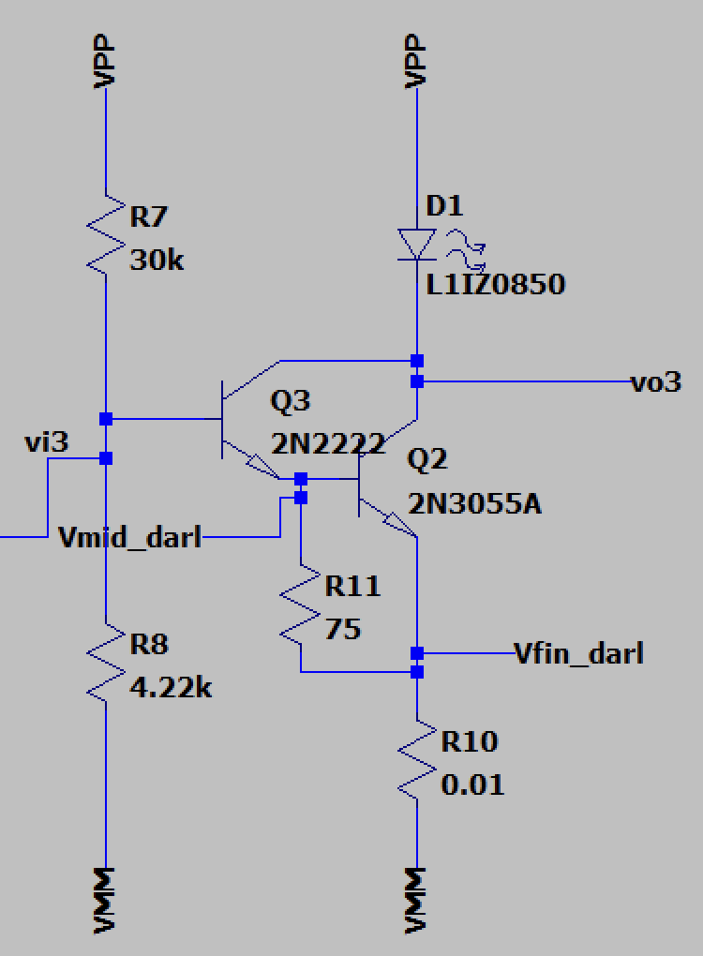

configurations et topologies – Etage 3
Amplificateur de transconductance
Darlington
Émetteur commun
BJT NPN
$$A=\frac{I_{D1}}{V_{I3}}$$

Slide 17
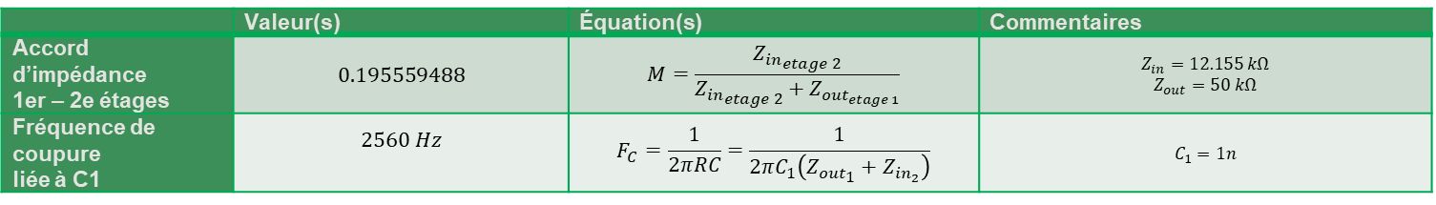
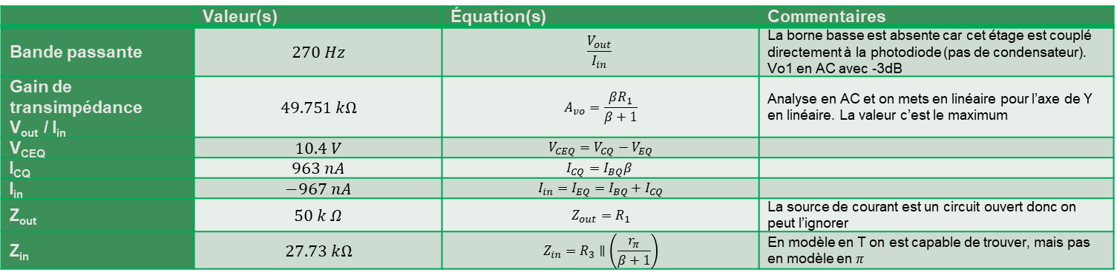
Circuit original analyse à la main – Étage 1
 | Valeur(s) | Équation(s) | Commentaires
Bande passante | $$270 Hz$$ | $$\frac{V_{out}}{I_{in}}$$ | La borne basse est absente car cet étage est couplé directement à la photodiode (pas de condensateur). Vo1 en AC avec -3dB
Gain de transimpédance V_{out} / I_{in} | $$49.751 kΩ$$ | $$A_{vo}=\frac{βR_{1}}{β+1}$$ | Analyse en AC et on mets en linéaire pour l’axe de Y en linéaire. La valeur c’est le maximum
V_{CEQ} | $$10.4 V$$ | $$V_{CEQ}=V_{CQ}−V_{EQ}$$
I_{CQ} | $$963 nA$$ | $$I_{CQ}=I_{BQ}β$$
I_{in} | $$−967 nA$$ | $$I_{in}=I_{EQ}=I_{BQ}+I_{CQ}$$
Z_{out} | $$50 k Ω$$ | $$Z_{out}=R_{1}$$ | La source de courant est un circuit ouvert donc on peut l’ignorer
Z_{in} | $$27.73 kΩ$$ | $$Z_{in}=R_{3}∥\left(\frac{r_{π}}{β+1}\right)$$ | En modèle en T on est capable de trouver, mais pas en modèle en $π$
 | Valeur(s) | Équation(s) | Commentaires
Accord d’impédance 1er – 2e étages | $$0.195559488$$ | $$M=\frac{{Z_{in}}_{etage 2}}{{Z_{in}}_{etage 2}+Z_{out_{etage 1}}}$$ | $$Z_{in}=12.155 kΩ$$ $$Z_{out}=50 kΩ$$
Fréquence de coupure liée à C1 | $$2560 Hz$$ | $$F_{C}=\frac{1}{2πRC}=\frac{1}{2πC_{1}\left({Z_{out}}_{1}+Z_{in_{2}}\right)}$$ | $$C_{1}=1n$$

Slide 18
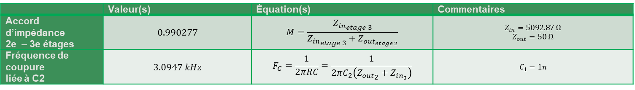
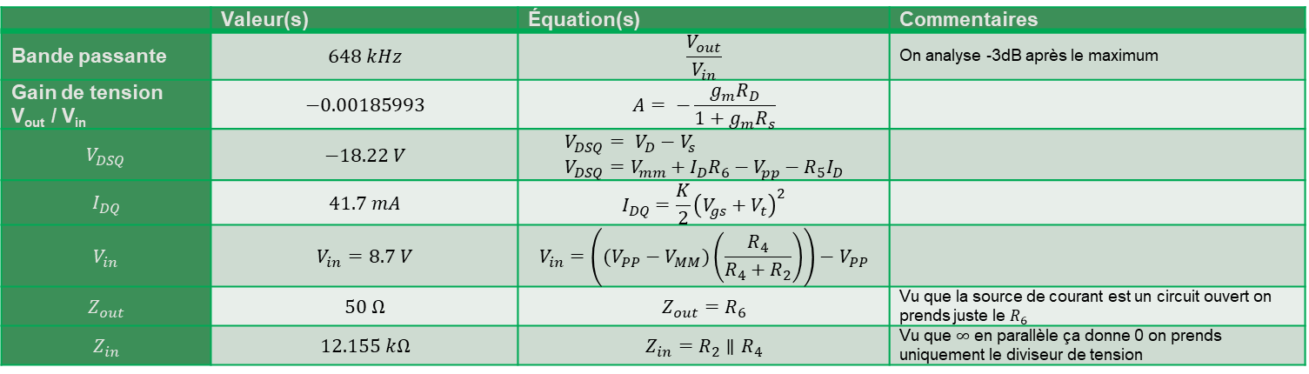
Circuit original analyse à la main – Étage 2
 | Valeur(s) | Équation(s) | Commentaires
Bande passante | $$648 kHz$$ | $$\frac{V_{out}}{V_{in}}$$ | On analyse -3dB après le maximum
Gain de tension V_{out} / V_{in} | $$−0.00185993$$ | $$A= −\frac{g_{m}R_{D}}{1+g_{m}R_{s}}$$
$$V_{DSQ}$$ | $$−18.22 V$$ | $$V_{DSQ}= V_{D}−V_{s} \\ V_{DSQ}=V_{mm}+I_{D}R_{6}−V_{pp}−R_{5}I_{D}$$
$$I_{DQ}$$ | $$41.7 mA$$ | $$I_{DQ}=\frac{K}{2}{\left(V_{gs}+V_{t}\right)}^{2}$$
$$V_{in}$$ | $$V_{in}=8.7 V$$ | $$V_{in}=\left((V_{PP}−V_{MM})\left(\frac{R_{4}}{R_{4}+R_{2}}\right)\right)−V_{PP}$$
$$Z_{out}$$ | $$50 Ω$$ | $$Z_{out}=R_{6}$$ | Vu que la source de courant est un circuit ouvert on prends juste le $R_{6}$
$$Z_{in}$$ | $$12.155 kΩ$$ | $$Z_{in}=R_{2}∥R_{4}$$ | Vu que $∞$ en parallèle ça donne 0 on prends uniquement le diviseur de tension
 | Valeur(s) | Équation(s) | Commentaires
Accord d’impédance 2e – 3e étages | $$0.990277$$ | $$M=\frac{{Z_{in}}_{etage 3}}{{Z_{in}}_{etage 3}+Z_{out_{etage 2}}}$$ | $$Z_{in}=5092.87 Ω$$ $$Z_{out}=50 Ω$$
Fréquence de coupure liée à C2 | $$3.0947 kHz$$ | $$F_{C}=\frac{1}{2πRC}=\frac{1}{2πC_{2}\left({Z_{out}}_{2}+Z_{in_{3}}\right)}$$ | $$C_{1}=1n$$

Slide 19
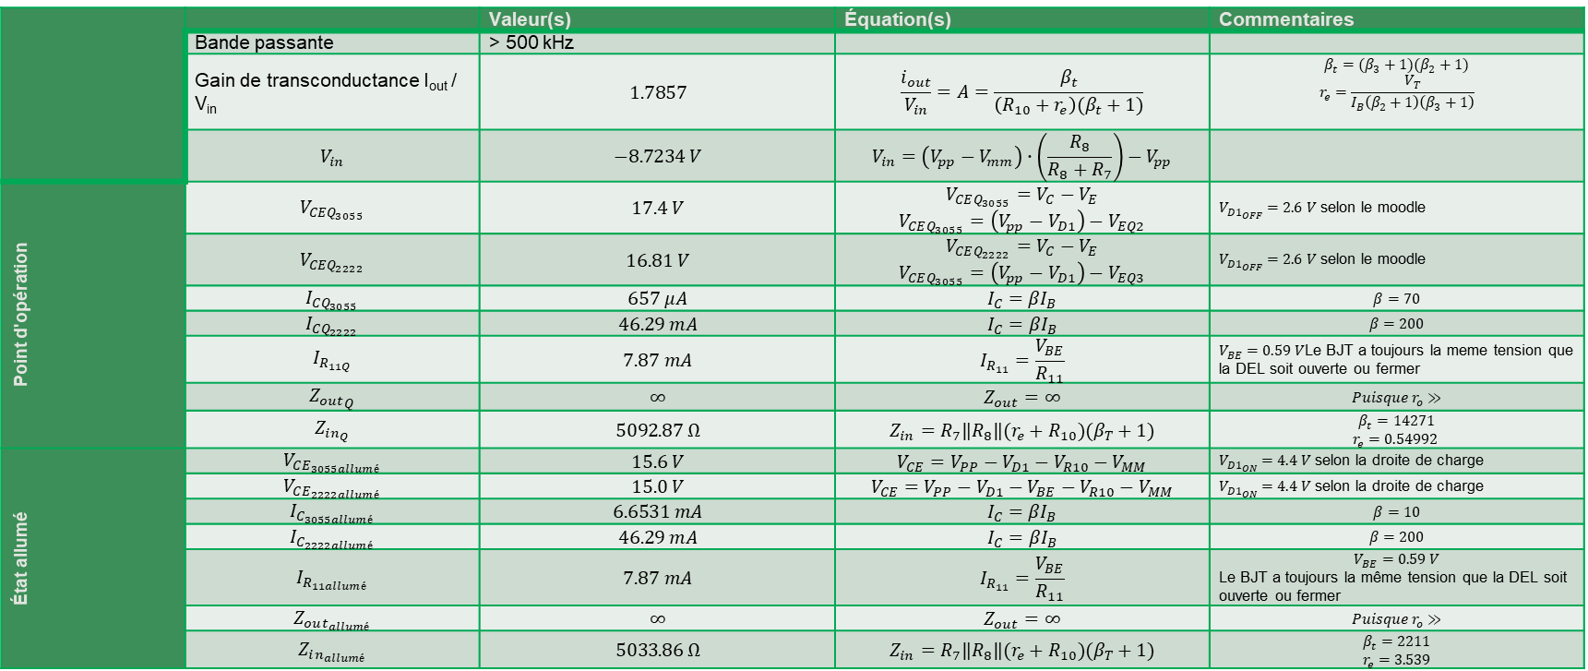
Circuit original analyse à la main – Étage 3
 |  | Valeur(s) | Équation(s) | Commentaires
 | Bande passante | > 500 kHz
 | Gain de transconductance I_{out} / V_{in} | $$1.7857$$ | $$\frac{i_{out}}{V_{in}}=A=\frac{β_{t}}{\left(R_{10}+r_{e}\right)(β_{t}+1)}$$ | $$β_{t}=(β_{3}+1)(β_{2}+1)$$ $$r_{e}=\frac{V_{T}}{I_{B}\left(β_{2}+1\right)\left(β_{3}+1\right)}$$
 | $$V_{in}$$ | $$−8.7234 V$$ | $$V_{in}=\left(V_{pp}−V_{mm}\right)∙\left(\frac{R_{8}}{R_{8}+R_{7}}\right)−V_{pp}$$
Point d'opération | $$V_{CEQ_{3055}}$$ | $$17.4 V$$ | $$V_{CEQ_{3055}}=V_{C}−V_{E}$$ $$V_{CEQ_{3055}}=\left(V_{pp}−V_{D1}\right)−V_{EQ2}$$ | $V_{D1_{OFF}}=2.6 V$ selon le moodle
 | $$V_{CEQ_{2222}}$$ | $$16.81 V$$ | $$V_{CEQ_{2222}}=V_{C}−V_{E}$$ $$V_{CEQ_{3055}}=\left(V_{pp}−V_{D1}\right)−V_{EQ3}$$ | $V_{D1_{OFF}}=2.6 V$ selon le moodle
 | $$I_{CQ_{3055}}$$ | $$657 μA$$ | $$I_{C}=βI_{B}$$ | $$β=70$$
 | $$I_{CQ_{2222}}$$ | $$46.29 mA$$ | $$I_{C}={βI}_{B}$$ | $$β=200$$
 | $$I_{R_{11Q}}$$ | $$7.87 mA$$ | $$I_{R_{11}}=\frac{V_{BE}}{R_{11}}$$ | $V_{BE}=0.59 V$Le BJT a toujours la meme tension que la DEL soit ouverte ou fermer
 | $${Z_{out}}_{Q}$$ | $$∞$$ | $$Z_{out}=∞$$ | $$Puisque r_{o}≫$$
 | $$Z_{in_{Q}}$$ | $$5092.87 Ω$$ | $$Z_{in}=R_{7}‖R_{8}‖(r_{e}+R_{10})(β_{T}+1)$$ | $$β_{t}=14271$$ $$r_{e}=0.54992$$
État allumé | $$V_{CE_{3055allumé}}$$ | $$15.6 V$$ | $$V_{CE}=V_{PP}−V_{D1}−V_{R10}−V_{MM}$$ | $V_{D1_{ON}}=4.4 V$ selon la droite de charge
 | $$V_{CE_{2222allumé}}$$ | $$15.0 V$$ | $$V_{CE}=V_{PP}−V_{D1}−V_{BE}−V_{R10}−V_{MM}$$ | $V_{D1_{ON}}=4.4 V$ selon la droite de charge
 | $$I_{C_{3055allumé}}$$ | $$6.6531 mA$$ | $$I_{C}=βI_{B}$$ | $$β=10$$
 | $$I_{C_{2222allumé}}$$ | $$46.29 mA$$ | $$I_{C}={βI}_{B}$$ | $$β=200$$
 | $$I_{R_{11allumé}}$$ | $$7.87 mA$$ | $$I_{R_{11}}=\frac{V_{BE}}{R_{11}}$$ | $$V_{BE}=0.59 V$$ Le BJT a toujours la même tension que la DEL soit ouverte ou fermer
 | $$Z_{out_{allumé}}$$ | $$∞$$ | $$Z_{out}=∞$$ | $$Puisque r_{o}≫$$
 | $$Z_{in_{allumé}}$$ | $$5033.86 Ω$$ | $$Z_{in}=R_{7}‖R_{8}‖(r_{e}+R_{10})(β_{T}+1)$$ | $$β_{t}=2211$$ $$r_{e}=3.539$$

Slide 20
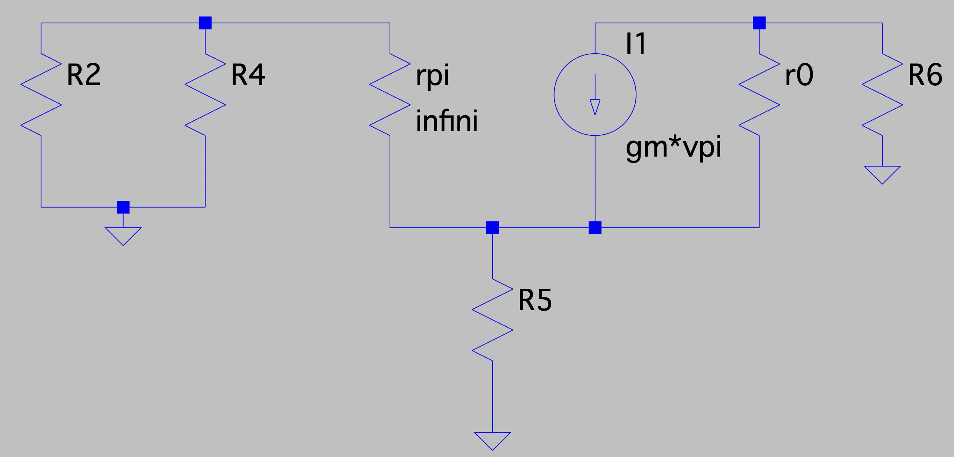
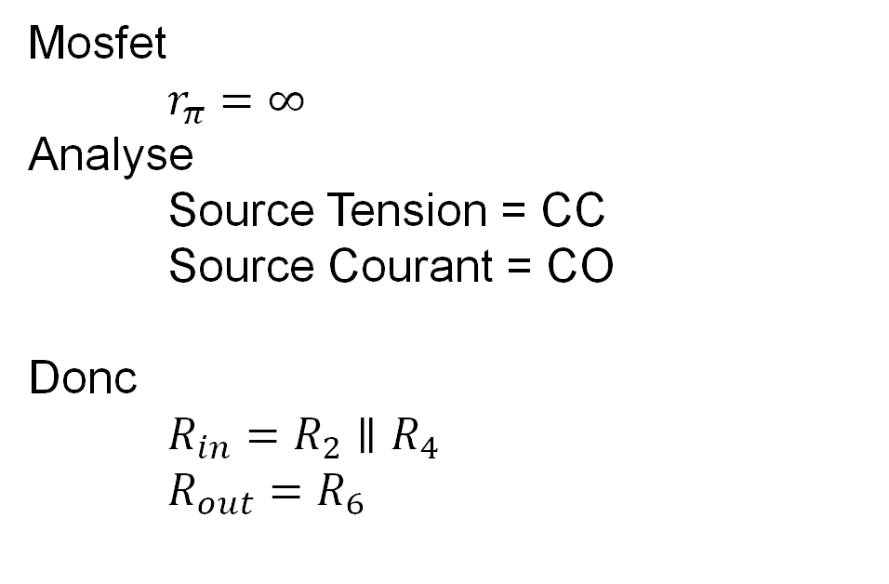
analyse à la main du 2e étage – Modèle petit signal
Mosfet
$r_{π}=∞$
Analyse
Source Tension = CC
Source Courant = CO
Donc
$R_{in}=R_{2}∥R_{4}$
$R_{out}=R_{6}$

Slide 21
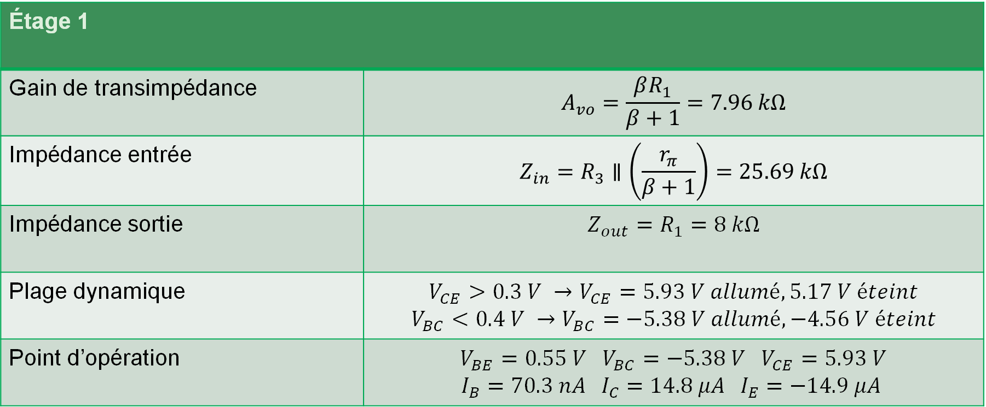
Corrections – Specs des étages
Étage 1
Gain de transimpédance | $$A_{vo}=\frac{βR_{1}}{β+1}=7.96 kΩ$$
Impédance entrée | $$Z_{in}=R_{3}∥\left(\frac{r_{π}}{β+1}\right)=25.69 kΩ$$
Impédance sortie | $$Z_{out}=R_{1}=8 kΩ$$
Plage dynamique | $$V_{CE}>0.3 V →V_{CE}=5.93 V allumé, 5.17 V éteint$$ $$V_{BC}<0.4 V →V_{BC}=−5.38 V allumé, −4.56 V éteint$$
Point d’opération | $$V_{BE}=0.55 V V_{BC}=−5.38 V V_{CE}=5.93 V$$ $$I_{B}=70.3 nA I_{C}=14.8 μA I_{E}=−14.9 μA$$

Slide 22
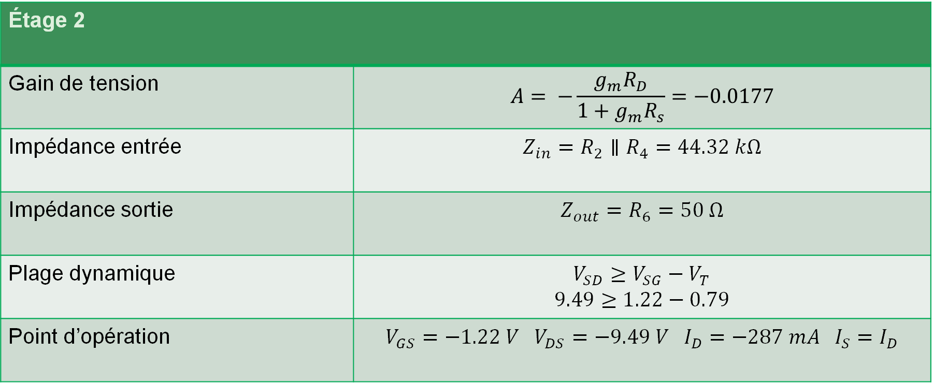
Corrections – Specs des étages
Étage 2
Gain de tension | $$A= −\frac{g_{m}R_{D}}{1+g_{m}R_{s}}=−0.0177$$
Impédance entrée | $$Z_{in}=R_{2}∥R_{4}=44.32 kΩ$$
Impédance sortie | $$Z_{out}=R_{6}=50 Ω$$
Plage dynamique | $$V_{SD}≥V_{SG}−V_{T}$$ $$9.49≥1.22−0.79$$
Point d’opération | $$V_{GS}=−1.22 V V_{DS}=−9.49 V I_{D}=−287 mA I_{S}=I_{D}$$

Slide 23
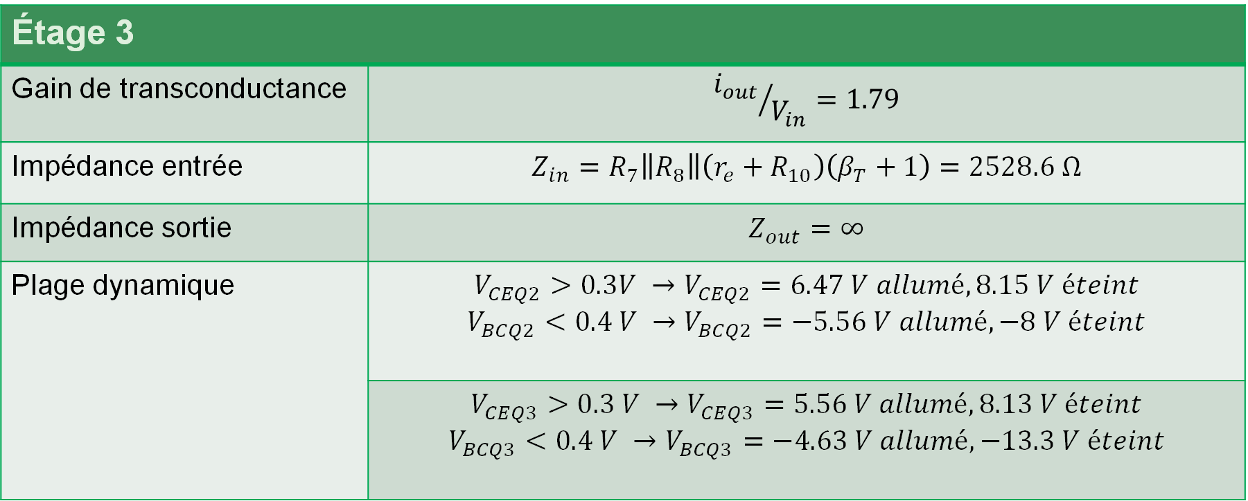
Corrections – Specs des étages
Étage 3
Gain de transconductance | $${i_{out}}/{V_{in}}=1.79$$
Impédance entrée | $$Z_{in}=R_{7}\left\|R_{8}\right\|\left(r_{e}+R_{10}\right)\left(β_{T}+1\right)=2528.6 Ω$$
Impédance sortie | $$Z_{out}=∞$$
Plage dynamique | $$V_{CEQ2}>0.3V →V_{CEQ2}=6.47 V allumé, 8.15 V éteint$$ $$V_{BCQ2}<0.4 V →V_{BCQ2}=−5.56 V allumé, −8 V éteint$$
 | $$V_{CEQ3}>0.3 V →V_{CEQ3}=5.56 V allumé, 8.13 V éteint$$ $$V_{BCQ3}<0.4 V →V_{BCQ3}=−4.63 V allumé, −13.3 V éteint$$

Slide 24
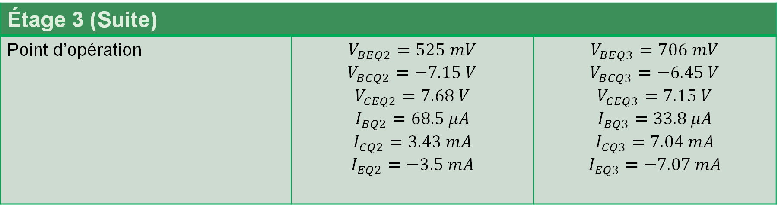
Corrections – Specs des étages
Étage 3 (Suite)
Point d’opération | $$V_{BEQ2}=525 mV$$ $$V_{BCQ2}=−7.15 V$$ $$V_{CEQ2}=7.68 V$$ $$I_{BQ2}=68.5 μA$$ $$I_{CQ2}=3.43 mA$$ $$I_{EQ2}=−3.5 mA$$ | $$V_{BEQ3}=706 mV$$ $$V_{BCQ3}=−6.45 V$$ $$V_{CEQ3}=7.15 V$$ $$I_{BQ3}=33.8 μA$$ $$I_{CQ3}=7.04 mA$$ $$I_{EQ3}=−7.07 mA$$

Slide 25
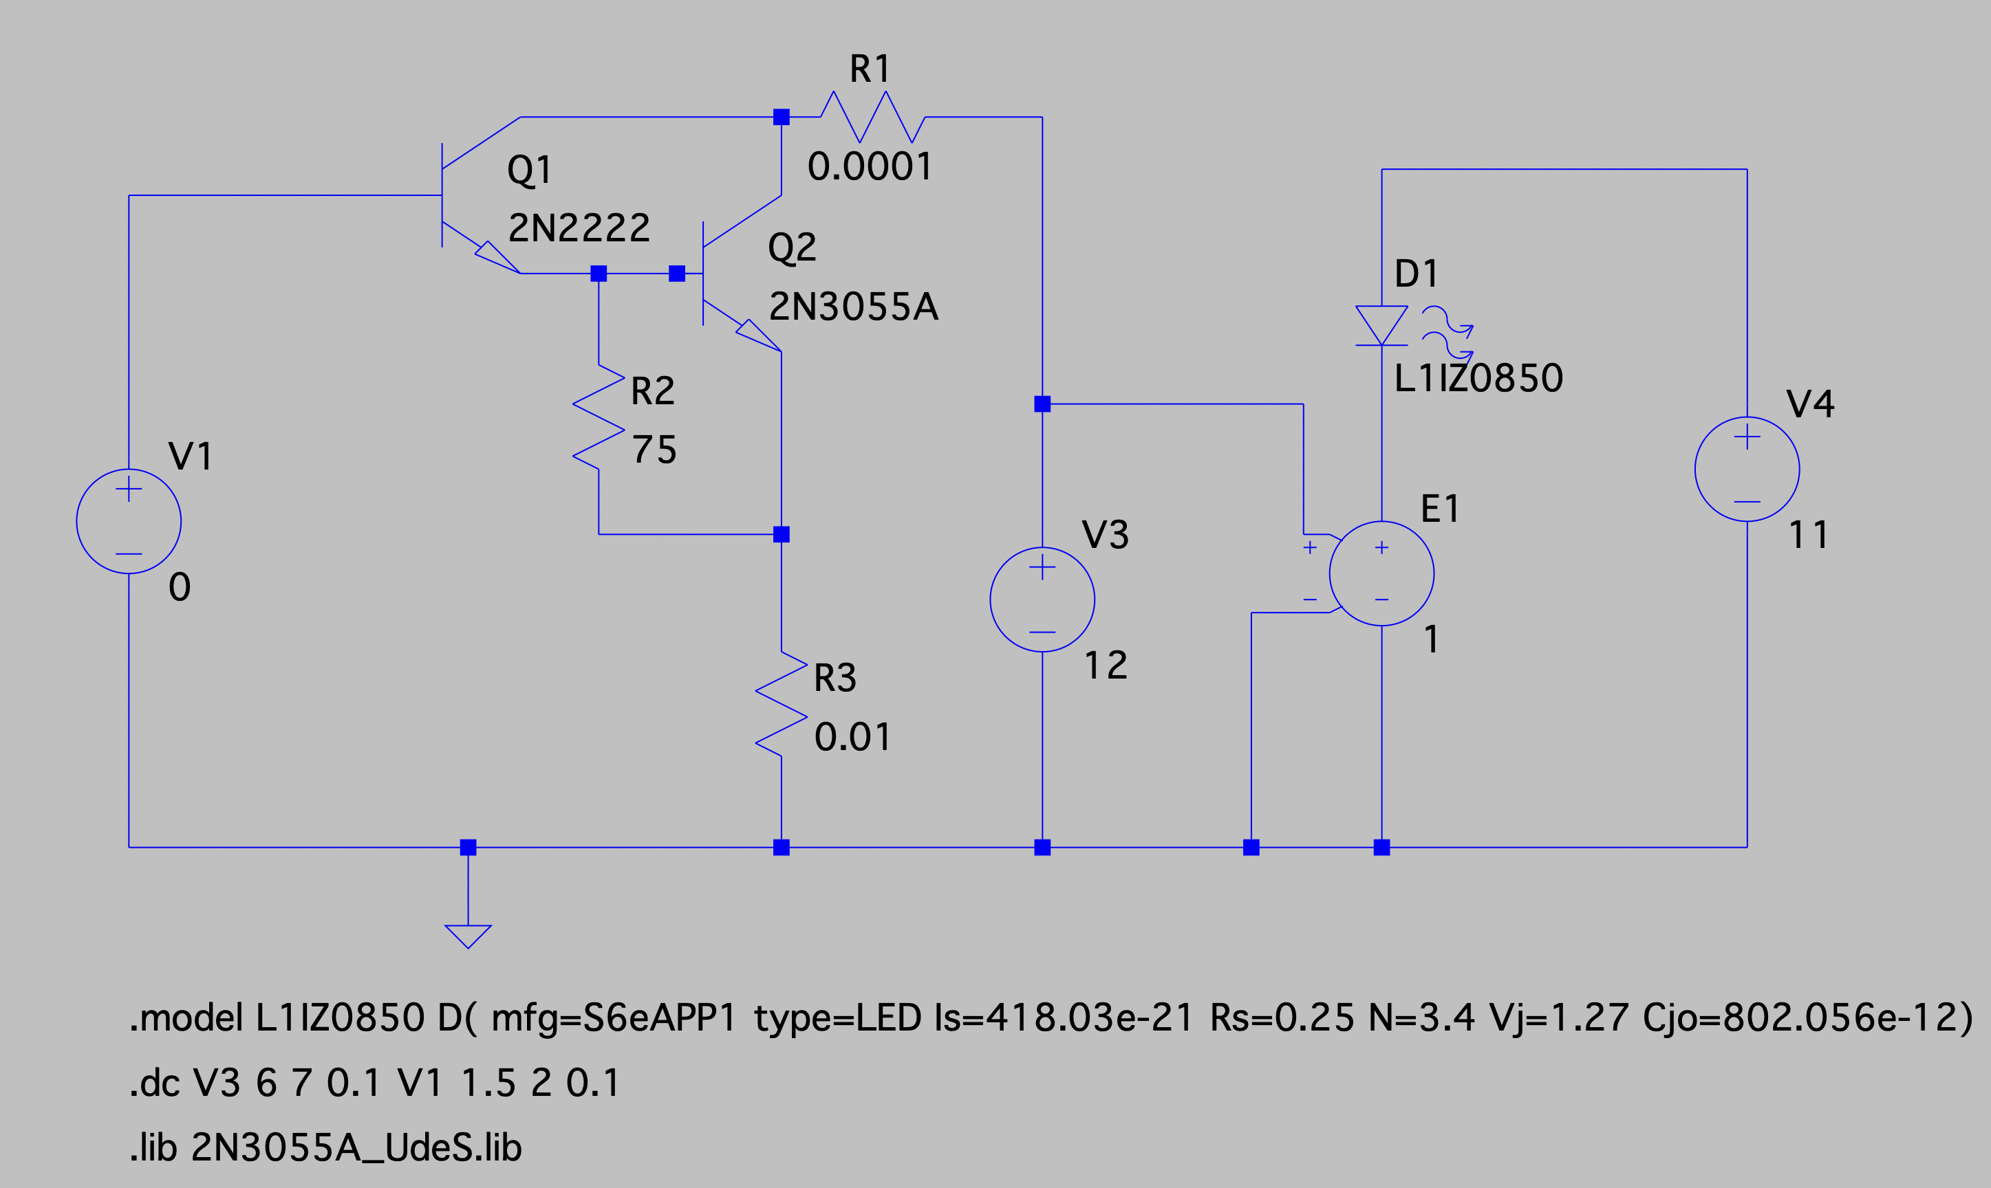
Justification des Corrections – Dimensionnement 3e étage
Circuit indépendant pour étage 3
Variation de V1 de 6V à 7V
Variation de V2 de 1.5V à 2.0V
Analyse de courbes à 2.5A

Slide 26
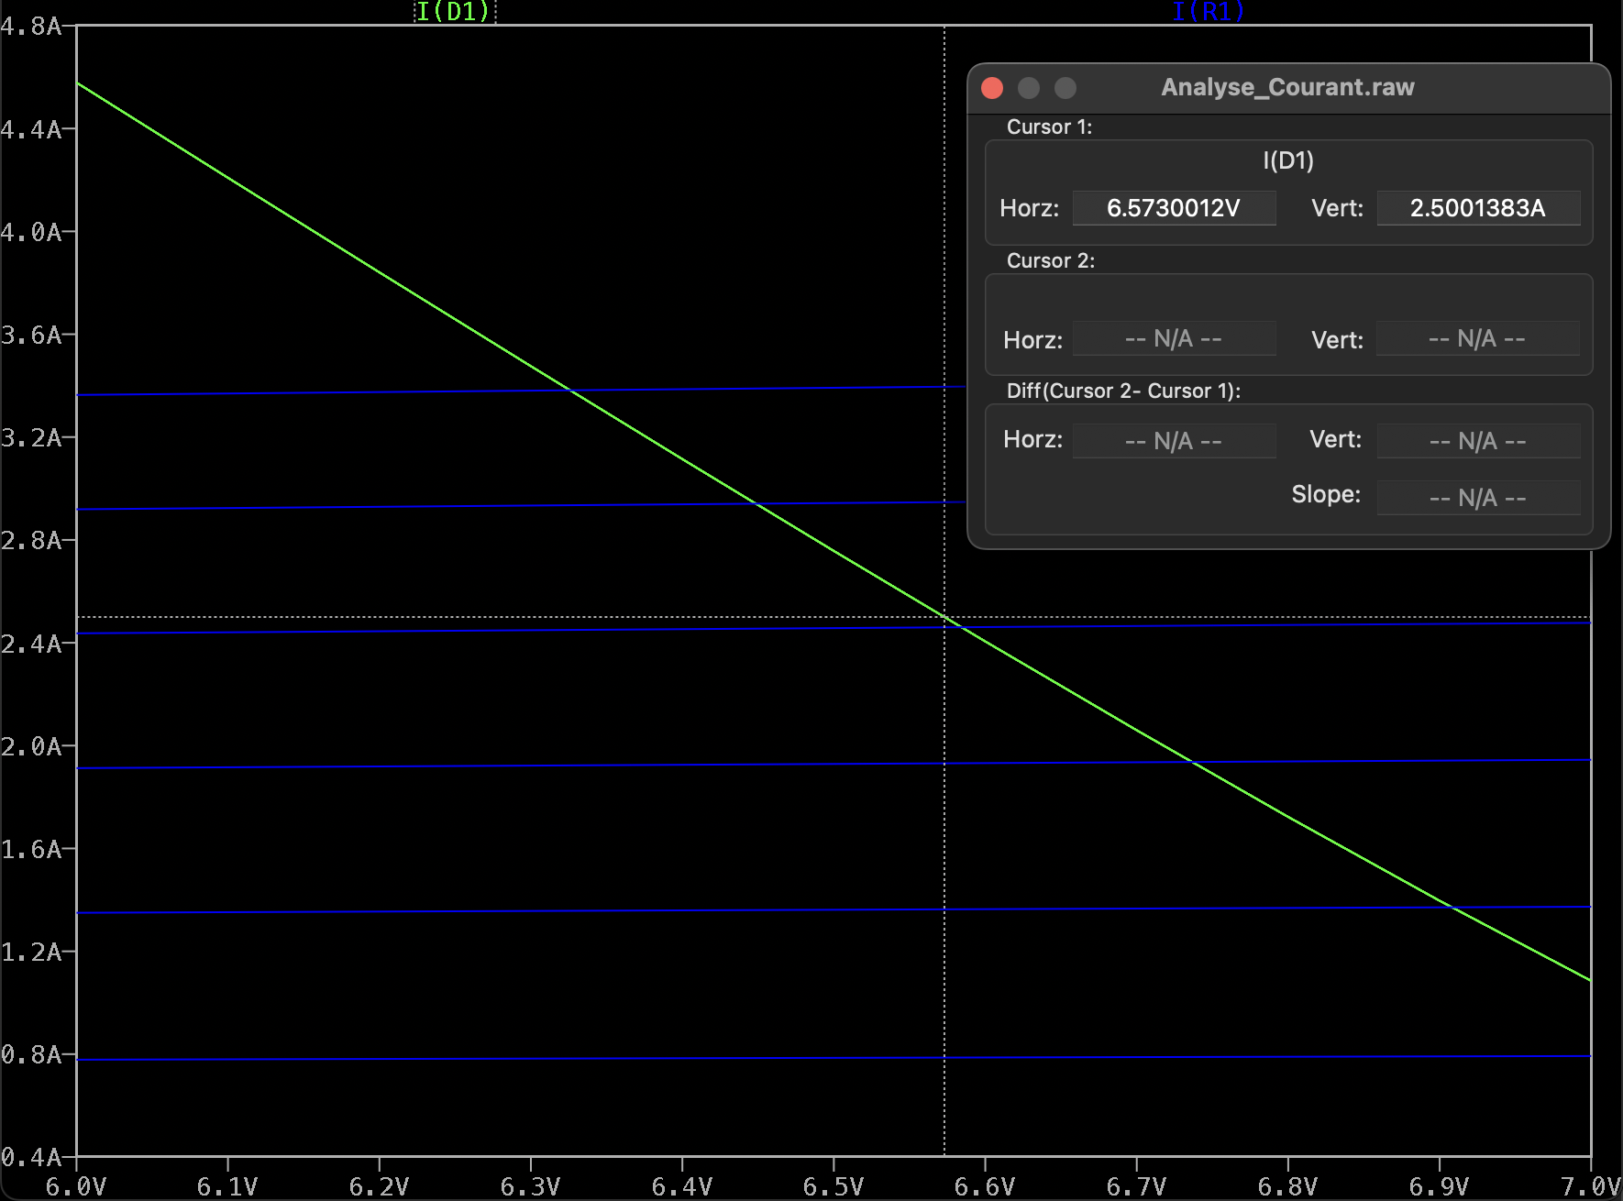
Justification des Corrections – Dimensionnement 3e étage
À 2.5A DEL
3 lignes bleu
Entre 1.8V et 1.9V
Essai erreur pour arriver environ en simulations

Slide 27
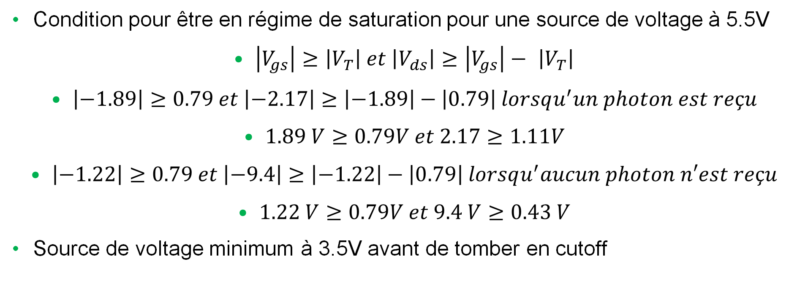
Justification des Corrections – Plage dynamique 2e étage
Condition pour être en régime de saturation pour une source de voltage à 5.5V
$\left|V_{gs}\right|≥$ $\left|V_{T}\right| et \left|V_{ds}\right|≥\left|V_{gs}\right|− \left|V_{T}\right|$
$\left|−1.89\right|≥0.79 et \left|−2.17\right|≥\left|−1.89\right|−\left|0.79\right| lorsqu^{′}un photon est reçu$
$1.89 V≥0.79V et 2.17≥1.11V$
$\left|−1.22\right|≥0.79 et \left|−9.4\right|≥\left|−1.22\right|−\left|0.79\right| lorsqu^{′}aucun photon n′est reçu$
$1.22 V≥0.79V et 9.4 V≥0.43 V$
Source de voltage minimum à 3.5V avant de tomber en cutoff

Slide 28
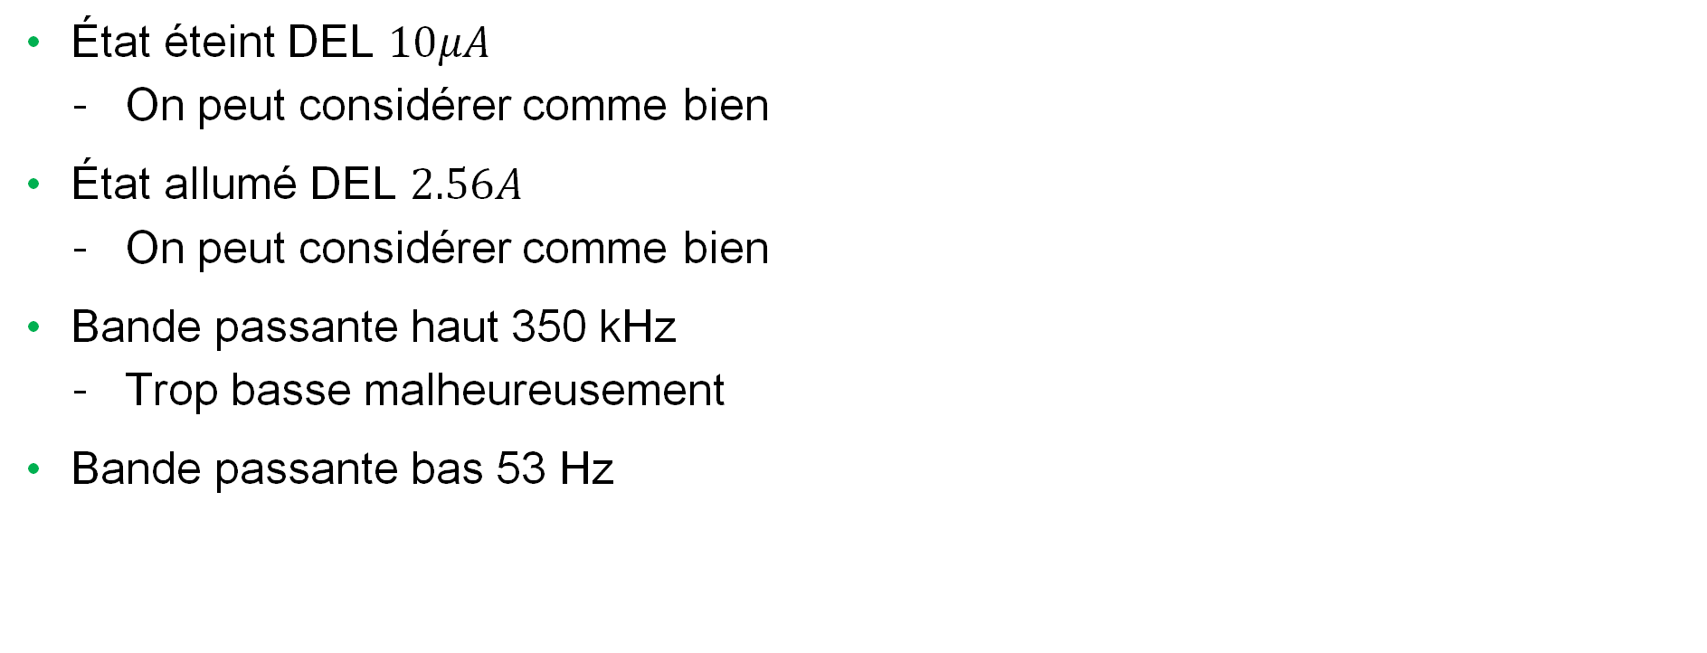
Justification des Corrections – compromis sur spécification
État éteint DEL $10μA$
On peut considérer comme bien
État allumé DEL $2.56A$
On peut considérer comme bien
Bande passante haut 350 kHz
Trop basse malheureusement
Bande passante bas 53 Hz

Slide 29
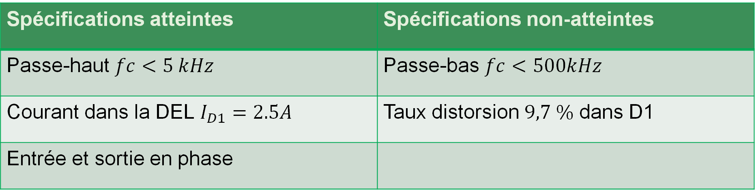
Justification des Corrections – discussion spécification
Spécifications atteintes | Spécifications non-atteintes
Passe-haut $fc<5 kHz$ | Passe-bas $fc<500kHz$
Courant dans la DEL $I_{D1}=2.5A$ | Taux distorsion $9,7 \%$ dans D1
Entrée et sortie en phase

Slide 30
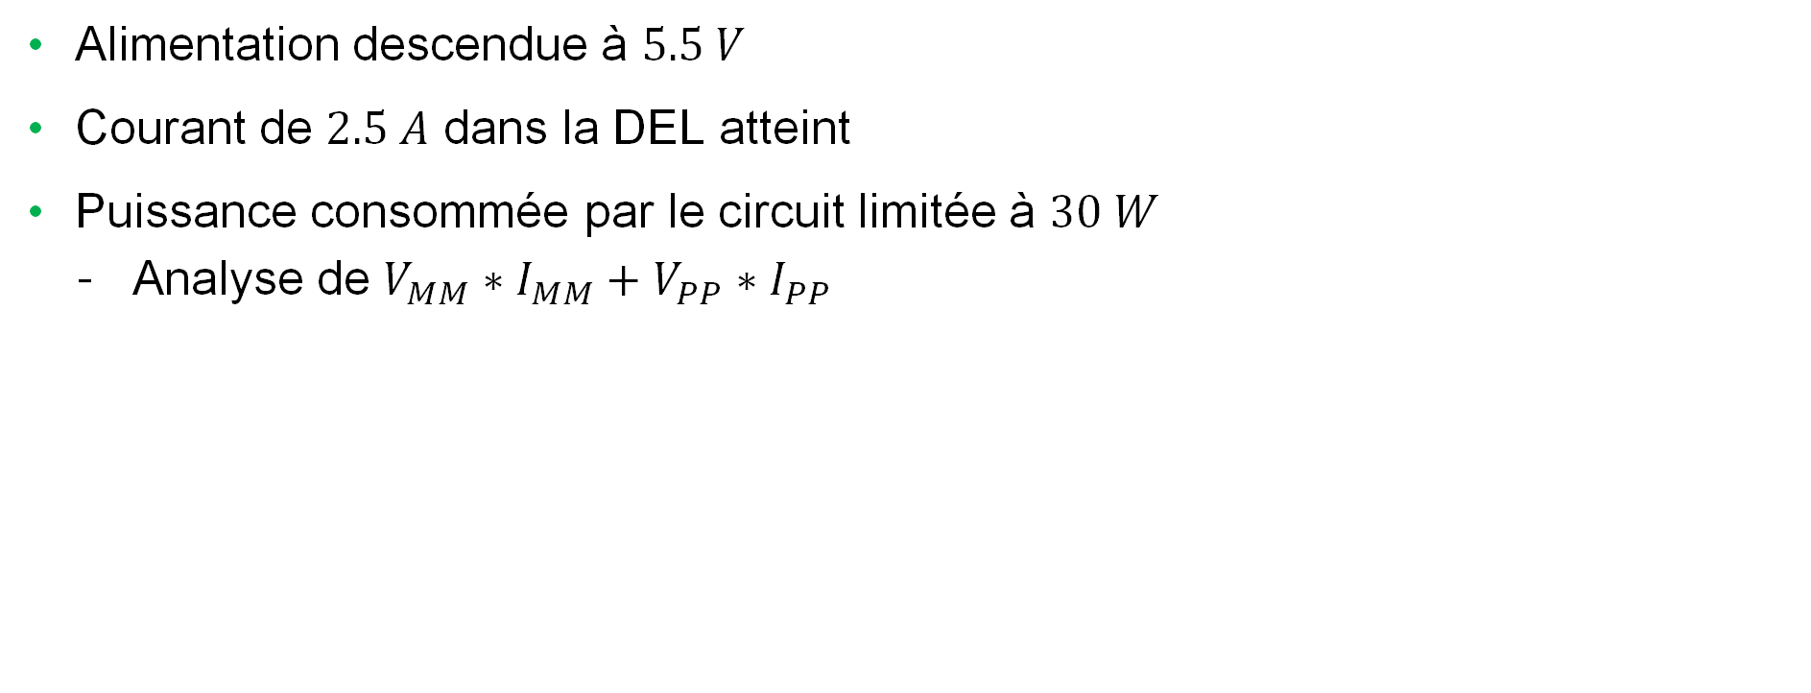
Justification des Corrections – discussion max alimentation
Alimentation descendue à $5.5 V$
Courant de $2.5 A$ dans la DEL atteint
Puissance consommée par le circuit limitée à $30 W$
Analyse de $V_{MM}∗I_{MM}+V_{PP}∗I_{PP}$

Slide 31
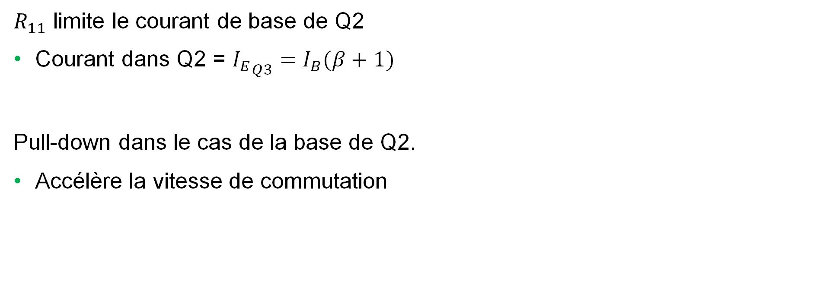
Justification de la présence de R11 et explication du comportement
$R_{11}$ limite le courant de base de Q2
Courant dans Q2 = ${I_{E}}_{Q3}=I_{B}(β+1)$
Pull-down dans le cas de la base de Q2.
Accélère la vitesse de commutation

Slide 32
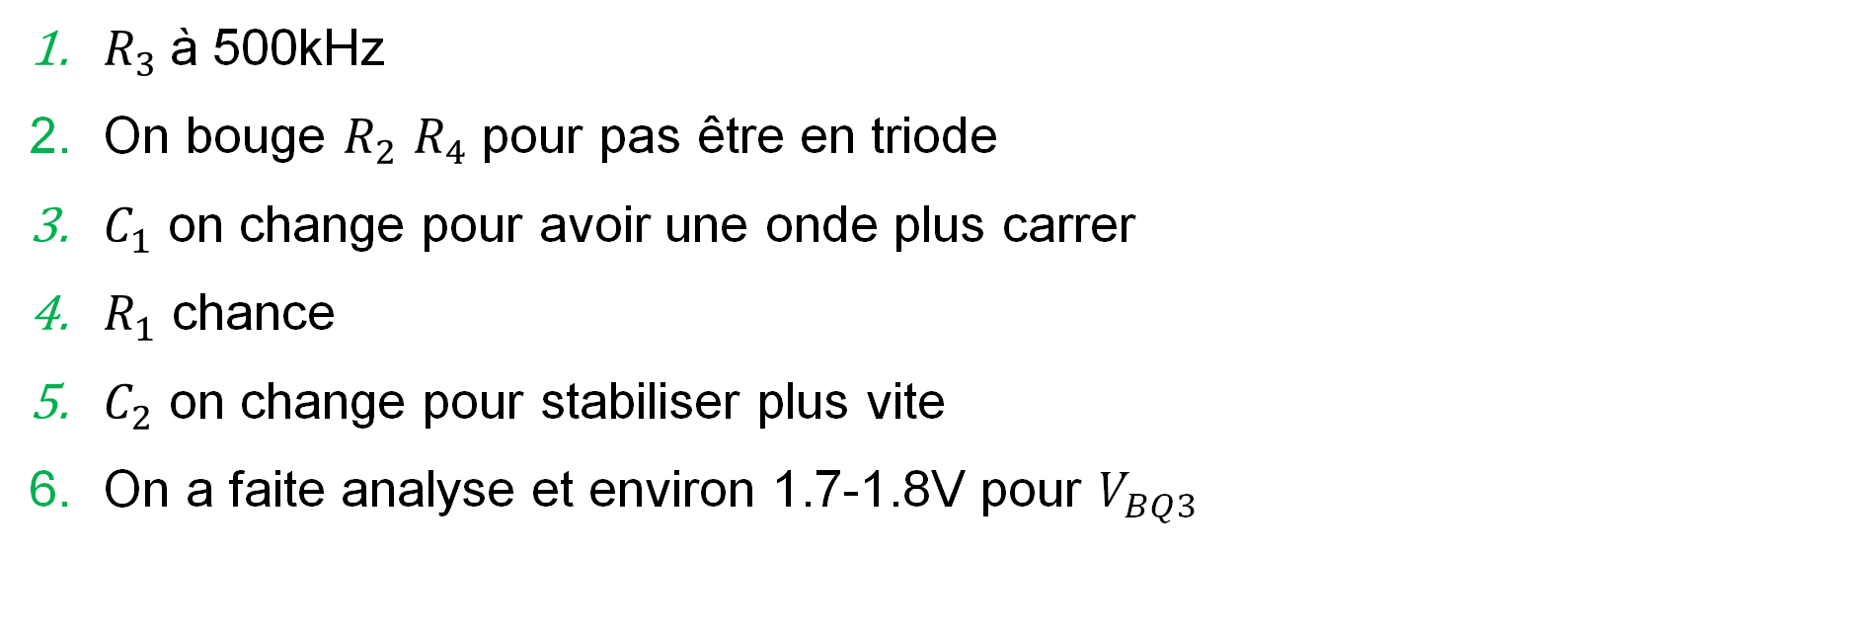
Discussion de la stratégie de contrôle des Versions utilisé pour la résolution de la problématique en y incluant le nombre d’itérations principales
$R_{3}$à 500kHz
On bouge $R_{2}$ $R_{4}$ pour pas être en triode
$C_{1}$ on change pour avoir une onde plus carrer
$R_{1}$ chance
$C_{2}$ on change pour stabiliser plus vite
On a faite analyse et environ 1.7-1.8V pour $V_{BQ3}$

